Slide 1
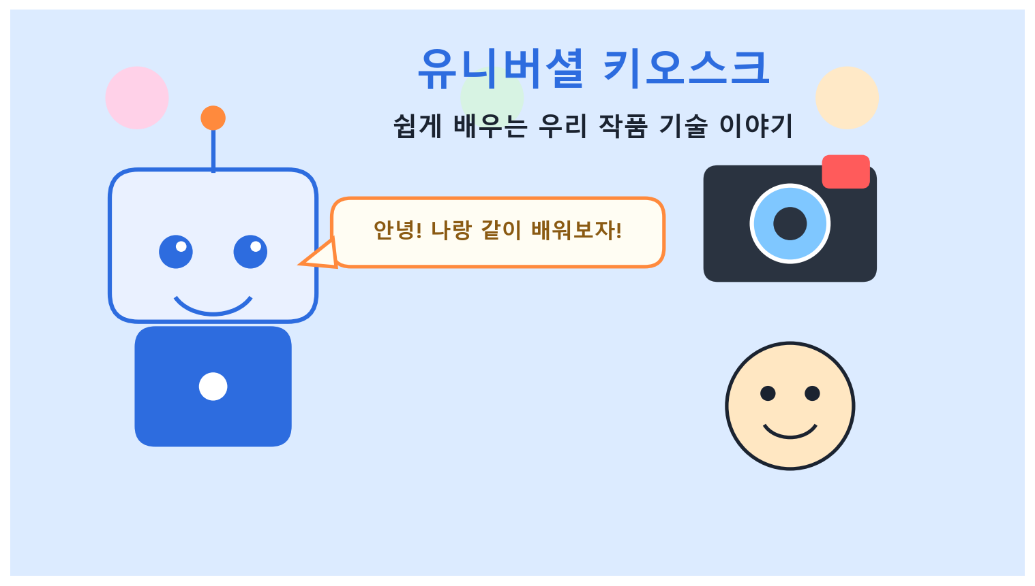
🎯 퀴즈 100문제

Slide 2
퀴즈 사용법
• 10개 주제 × 10문제 = 총 100문제
• 문제를 먼저 풀고, 바로 다음 슬라이드에서 정답을 확인해요.
• 유형: O/X · 3지선다(①②③) · 빈칸 채우기
• 3명이 각자 풀고 서로 채점해 보세요!

Slide 3
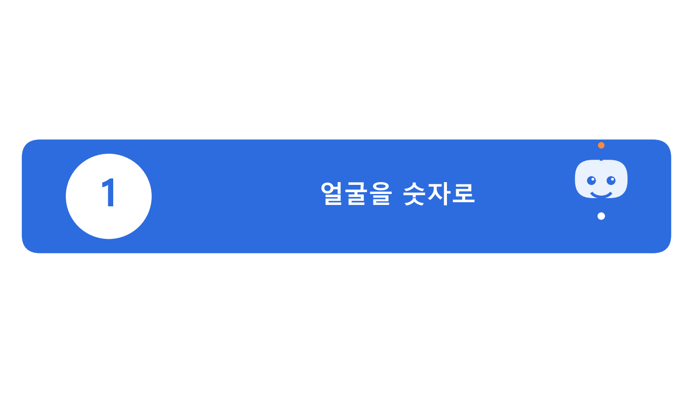

Slide 4

[얼굴을 숫자로] 문제 1~5
1. 우리 키오스크는 얼굴 사진을 그대로 저장한다. (O/X)
2. 얼굴을 무엇으로 바꿔 비교하나요?
① 사진 ② 숫자 스티커 ③ 이름
3. 얼굴을 숫자 배열로 바꾼 것을 ○○이라 한다. (빈칸)
4. 숫자로 바꾸면 개인정보를 지키기 좋다. (O/X)
5. 코를 기준점으로 삼는 이유는?
① 멋있어서 ② 위치가 달라도 같게 비교하려고 ③ 그냥

Slide 5
[얼굴을 숫자로] 정답 1~5
1. ✅ X — 사진 대신 숫자만 저장해요.
2. ✅ ② — 숫자 배열(임베딩)로 바꿔요.
3. ✅ 임베딩 — 어려운 진짜 이름이에요.
4. ✅ O — 사진이 없으니 안전해요.
5. ✅ ② — 위치가 달라도 같은 기준.

Slide 6
[얼굴을 숫자로] 문제 6~10
6. 얼굴 숫자만 있으면 원래 사진을 똑같이 되살릴 수 있다. (O/X)
7. 컴퓨터가 보는 얼굴 점은 모두 몇 개? (빈칸)
8. 숫자 크기를 1로 맞추는 것을?
① 정규화 ② 청소 ③ 저장
9. 임베딩은 '숫자 스티커'에 비유할 수 있다. (O/X)
10. 저장하는 것은?
① 사진 ② 별명+숫자 ③ 주소

Slide 7
[얼굴을 숫자로] 정답 6~10
6. ✅ X — 되돌리기 어려워요(익명).
7. ✅ 468 — MediaPipe 얼굴 468점.
8. ✅ ① — 공정하게 비교하려고요.
9. ✅ O — 얼굴을 숫자로 요약.
10. ✅ ② — 사진은 저장하지 않아요.

Slide 8
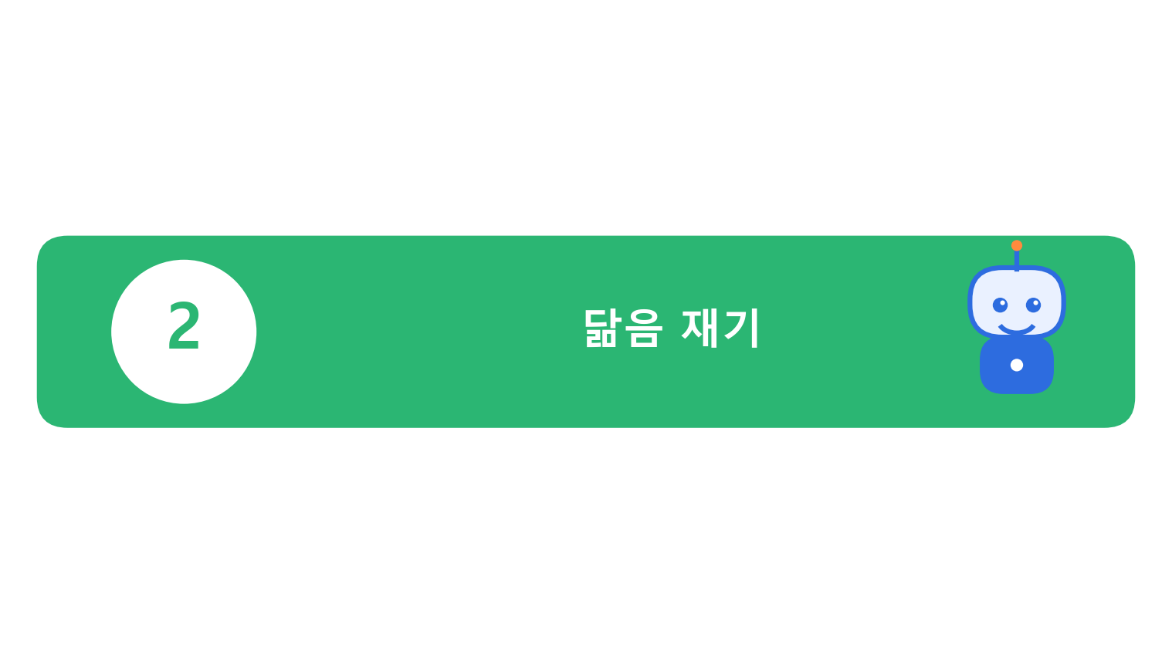

Slide 9
[닮음 재기] 문제 1~5
1. 두 얼굴이 닮았는지 무엇으로 재나요?
① 코사인 유사도 ② 온도계 ③ 자
2. 코사인 유사도는 화살표 방향이 같은지 보는 것과 비슷하다. (O/X)
3. 코사인 값이 ○에 가까울수록 닮은 것이다. (빈칸)
4. 모두의 '평균 얼굴'을 빼면 사람마다 다른 점이 잘 보인다. (O/X)
5. 왜 평균 얼굴을 빼나요?
① 남남도 너무 닮아 보여서 ② 재미로 ③ 빨라서

Slide 10
[닮음 재기] 정답 1~5
1. ✅ ① — 방향으로 닮음 재기.
2. ✅ O — 같은 방향 = 닮음.
3. ✅ 1 — 1이면 같은 방향.
4. ✅ O — 개인차만 남겨요.
5. ✅ ① — 공통 성분을 제거.

Slide 11
[닮음 재기] 문제 6~10
6. 한 장면만 보고 바로 '단골!'이라 정한다. (O/X)
7. 단골로 정하려면 연속 몇 프레임 같아야 하나? (빈칸)
8. 두 점 사이 직선거리를 무엇이라 해요?
① 유클리드 거리 ② 둘레 ③ 넓이
9. 밝기·거리 차이는 정규화로 줄인다. (O/X)
10. 닮음을 재는 코사인 값의 범위는?
① 0~10 ② -1~1 ③ 1~100

Slide 12
[닮음 재기] 정답 6~10
6. ✅ X — 여러 번 확인해요.
7. ✅ 8 — 8프레임 연속.
8. ✅ ① — 가장 기본 거리.
9. ✅ O — 잡음을 없애요.
10. ✅ ② — −1에서 1 사이.

Slide 13
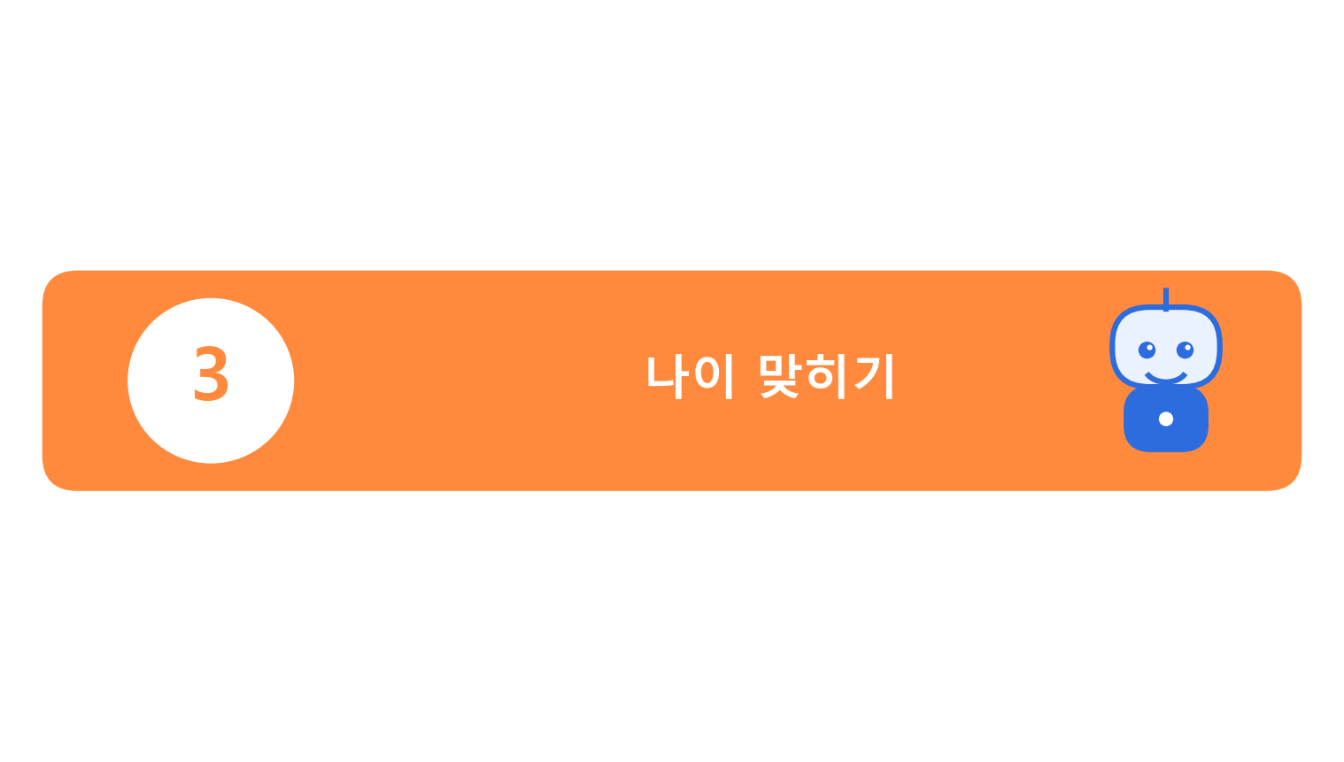

Slide 14
[나이 맞히기] 문제 1~5
1. 나이대를 무엇이 맞히나요?
① AI(CNN) ② 마법 ③ 점쟁이
2. 나이를 맞히면 화면이 어린이/어른/어르신용으로 변신한다. (O/X)
3. 어르신 모드는 글씨가 몇 배 커지나? (빈칸)
4. 나이를 매 순간 다시 계산해 화면이 자주 깜빡인다. (O/X)
5. 나이 AI는 몇 그룹으로 나누나요?
① 2 ② 3 ③ 10

Slide 15
[나이 맞히기] 정답 1~5
1. ✅ ① — 학습된 신경망.
2. ✅ O — 자동 변신.
3. ✅ 1.5 — 1.5배 확대.
4. ✅ X — 다수결·쿨다운으로 안정.
5. ✅ ② — 어린이·어른·어르신.

Slide 16
[나이 맞히기] 문제 6~10
6. 나이는 저장하지 않고 화면 결정에만 쓴다. (O/X)
7. 사진을 AI가 보기 좋게 만든 입력을?
① 블롭(blob) ② 물방울 ③ 사탕
8. 어두울 때 밝기를 고르게 펴는 것을 밝기 ○○이라 한다. (빈칸)
9. 나이 AI가 없어도 앱은 안 죽고 대체 방법으로 동작한다. (O/X)
10. 어린이 모드의 특징은?
① 작은 글씨 ② 큰 버튼·쉬운 말 ③ 어두운 화면

Slide 17
[나이 맞히기] 정답 6~10
6. ✅ O — 개인정보 보호.
7. ✅ ① — 227×227 blob.
8. ✅ 보정 — 히스토그램 평활화.
9. ✅ O — 견고성 설계.
10. ✅ ② — 쉽게 쓰도록.

Slide 18
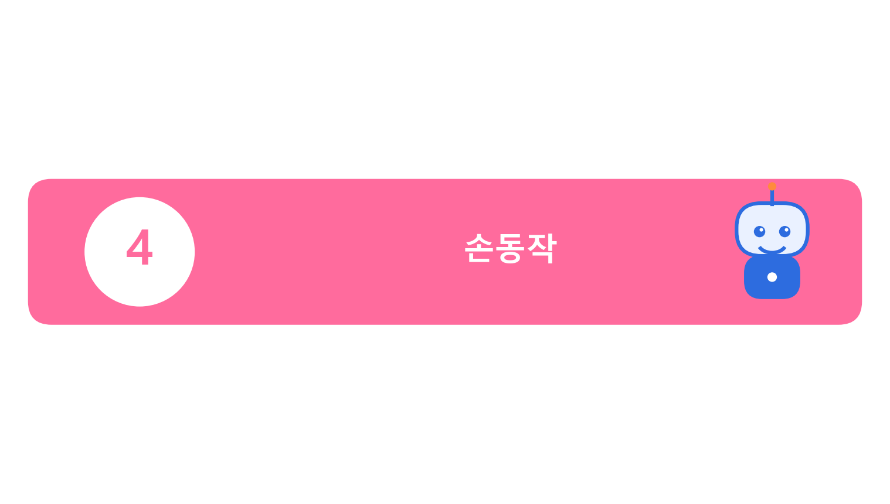

Slide 19
[손동작] 문제 1~5
1. 커서를 손으로 움직이는 것을?
① 에임 ② 점프 ③ 클릭
2. 엄지와 검지를 붙여 담는 것을?
① 핀치 ② 박수 ③ 주먹
3. 메뉴 위에 잠깐 머물러 선택하는 것을?
① 드웰 ② 스크롤 ③ 흔들기
4. 드웰은 동그란 게이지가 다 차면 선택된다. (O/X)
5. 손바닥을 좌우로 휘두르면 카테고리가 넘어간다. (O/X)

Slide 20
[손동작] 정답 1~5
1. ✅ ① — 가리키기.
2. ✅ ① — 집기.
3. ✅ ① — 머무르기.
4. ✅ O — 진행 링.
5. ✅ O — 스와이프.

Slide 21
[손동작] 문제 6~10
6. 커서는 무엇을 따라 움직여 더 안정적일까?
① 손끝 하나 ② 손바닥 중심 ③ 팔꿈치
7. 주먹은 손가락이 가려져 잘 안 보일 때가 있다. (O/X)
8. 핀치는 두 손끝이 잘 보여 주먹보다 안정적이다. (O/X)
9. 손 관절 점은 모두 몇 개? (빈칸)
10. 담는 방법 두 가지는?
① 핀치·드웰 ② 박수·점프 ③ 소리·빛

Slide 22
[손동작] 정답 6~10
6. ✅ ② — 여러 점 평균.
7. ✅ O — occlusion 문제.
8. ✅ O — 거리 기반.
9. ✅ 21 — MediaPipe 손 21점.
10. ✅ ① — 집기·머무르기.

Slide 23
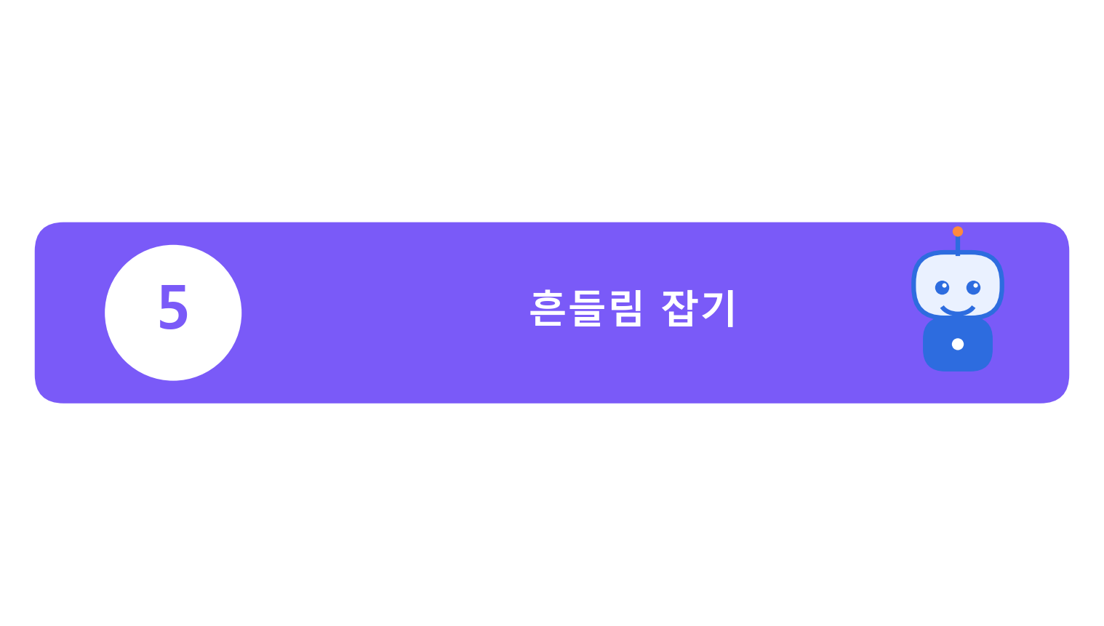

Slide 24
[흔들림 잡기] 문제 1~5
1. 손 떨림을 부드럽게 하는 것을?
① 필터 ② 지우개 ③ 자석
2. 여러 번 보고 가장 많이 나온 것으로 정하는 것을 다수결이라 한다. (O/X)
3. 문턱(기준)을 하나만 두면 경계에서 자꾸 깜빡인다. (O/X)
4. 켤 때와 끌 때 기준을 다르게 두는 방법은?
① 히스테리시스 ② 도미노 ③ 미로
5. 커서를 부드럽게 하는 특별한 필터 이름은 ○○ 필터. (빈칸)

Slide 25
[흔들림 잡기] 정답 1~5
1. ✅ ① — 잡음 제거.
2. ✅ O — 투표.
3. ✅ O — 그래서 두 개 사용.
4. ✅ ① — 이중 임계값.
5. ✅ 원-유로 — One-Euro.

Slide 26
[흔들림 잡기] 문제 6~10
6. 필터를 너무 세게 걸면 반응이 느려질 수 있다. (O/X)
7. 다수결은 어떤 문제를 막나요?
① 순간 잘못 인식 ② 배터리 ③ 소리
8. 손이 멀든 가깝든 똑같이 되도록 손 크기로 기준을 맞춘다. (O/X)
9. 같은 동작을 너무 자주 실행하지 않게 두는 시간을?
① 쿨다운 ② 알람 ③ 낮잠
10. 흔들림을 잡으면 메뉴를 더 정확히 고를 수 있다. (O/X)

Slide 27
[흔들림 잡기] 정답 6~10
6. ✅ O — 균형이 중요.
7. ✅ ① — 튐 방지.
8. ✅ O — 거리 정규화.
9. ✅ ① — 연타 방지.
10. ✅ O — 정확도 향상.

Slide 28
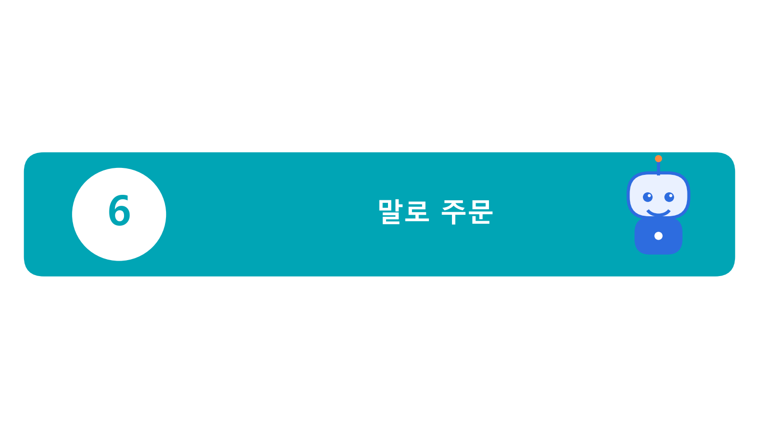

Slide 29
[말로 주문] 문제 1~5
1. 말을 글자로 바꾸는 것을?
① 음성인식(STT) ② TTS ③ GPS
2. 글자를 소리로 읽어 주는 것을?
① TTS ② STT ③ USB
3. 인터넷이 없어도 규칙 방법으로 주문을 알아들을 수 있다. (O/X)
4. 한글이 있으면 언어를 ○○○로 감지한다. (빈칸)
5. 영어로 말하면 화면도 영어로 바뀔 수 있다. (O/X)

Slide 30
[말로 주문] 정답 1~5
1. ✅ ① — Speech To Text.
2. ✅ ① — Text To Speech.
3. ✅ O — 오프라인 규칙 파서.
4. ✅ 한국어 — ko로 감지.
5. ✅ O — 다국어 전환.

Slide 31
[말로 주문] 문제 6~10
6. 복잡한 문장에서 무엇을 뽑아내나요?
① 개수·세트·옵션 ② 날씨 ③ 색깔
7. 음성 안내는 눈이 불편한 분께 도움이 된다. (O/X)
8. 자연어 주문을 도와주는 똑똑한 AI는?
① GPT(있으면) ② 계산기 ③ 시계
9. 마이크가 없으면 예시 문장을 골라 담을 수도 있다. (O/X)
10. 세 가지 언어는 한국어, 영어, ○○○. (빈칸)

Slide 32
[말로 주문] 정답 6~10
6. ✅ ① — 주문 정보.
7. ✅ O — 접근성.
8. ✅ ① — LLM.
9. ✅ O — 제스처로 선택.
10. ✅ 중국어 — ko/en/zh.

Slide 33
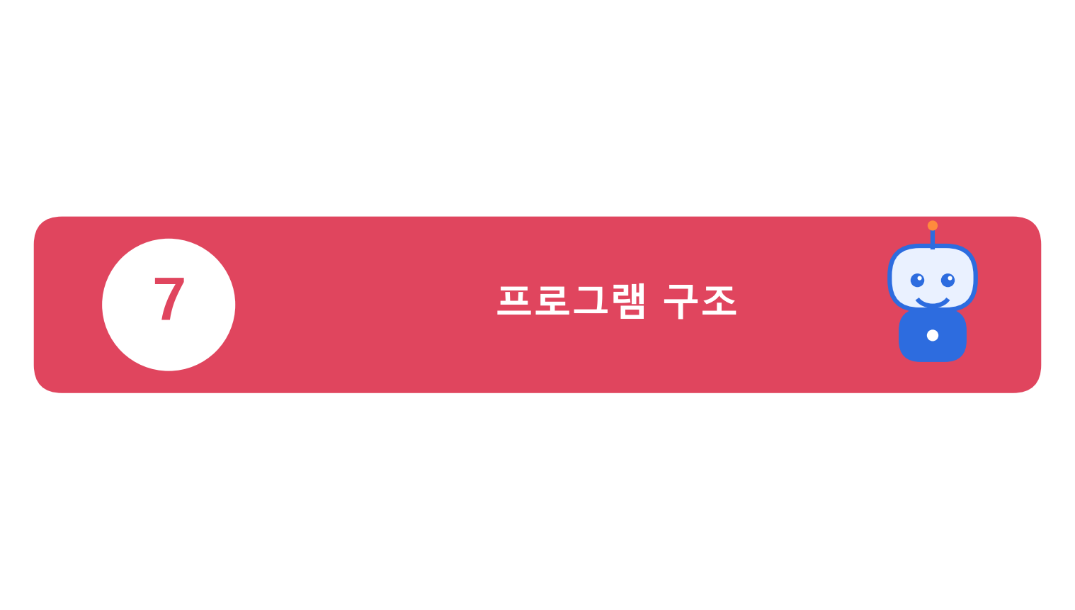

Slide 34
[프로그램 구조] 문제 1~5
1. 화면(몸)을 담당하는 폴더는?
① ui ② core ③ data
2. 두뇌(로직)를 담당하는 폴더는?
① core ② ui ③ tests
3. 두뇌와 몸을 나누면 고치기 쉽다. (O/X)
4. 다른 일꾼끼리 소식을 전하는 방법은?
① 시그널/슬롯 ② 이메일 ③ 전화번호
5. 프로그램을 시작하는 파일은 ○○○○.py. (빈칸)

Slide 35
[프로그램 구조] 정답 1~5
1. ✅ ① — 프론트엔드.
2. ✅ ① — 백엔드.
3. ✅ O — 모듈화.
4. ✅ ① — Qt 신호.
5. ✅ main — 진입점.

Slide 36
[프로그램 구조] 문제 6~10
6. 설정·숫자들은 config.py 한 곳에 모여 있다. (O/X)
7. 화면 부품(카드·커서)이 있는 파일은?
① widgets.py ② vision.py ③ nlu.py
8. 기능마다 클래스로 나눈 것을 모듈화라 한다. (O/X)
9. 얼굴·손을 분석하는 파일은?
① vision.py ② theme.py ③ order.py
10. 파일 구조(트리)를 보면 무엇이 어디 있는지 알기 쉽다. (O/X)

Slide 37
[프로그램 구조] 정답 6~10
6. ✅ O — 쉽게 조정.
7. ✅ ① — UI 부품.
8. ✅ O — OOP.
9. ✅ ① — 비전 엔진.
10. ✅ O — 구조 파악.

Slide 38


Slide 39
[동시에 일하기] 문제 1~5
1. 여러 일을 동시에 하도록 나눈 것을?
① 스레드 ② 리본 ③ 사슬
2. 카메라 처리를 따로 하면 화면이 안 멈춘다. (O/X)
3. 카메라를 담당하는 스레드 이름은?
① VisionThread ② FastThread ③ MainThread
4. 다른 스레드가 화면을 직접 만지면 문제가 생길 수 있다. (O/X)
5. 그래서 결과만 ○○○로 안전하게 전달한다. (빈칸)

Slide 40
[동시에 일하기] 정답 1~5
1. ✅ ① — 동시 실행.
2. ✅ O — UI 반응 유지.
3. ✅ ① — 비전 스레드.
4. ✅ O — 그래서 신호로 전달.
5. ✅ 시그널 — signal/slot.

Slide 41
[동시에 일하기] 문제 6~10
6. 요리사 여러 명이 동시에 요리하는 것과 비슷하다. (O/X)
7. 파이썬에서 한 번에 한 스레드만 코드를 도는 규칙은?
① GIL ② HTML ③ RGB
8. 그래도 카메라·영상처리는 GIL을 풀어 동시에 도움이 된다. (O/X)
9. 신호는 순서대로 처리되어 안전하다. (O/X)
10. 스레드를 나누는 가장 큰 이유는?
① 화면이 안 멈추게 ② 소리 크게 ③ 색깔

Slide 42
[동시에 일하기] 정답 6~10
6. ✅ O — 좋은 비유.
7. ✅ ① — 전역 인터프리터 락.
8. ✅ O — C 확장·I/O.
9. ✅ O — 큐 처리.
10. ✅ ① — 부드러운 화면.

Slide 43
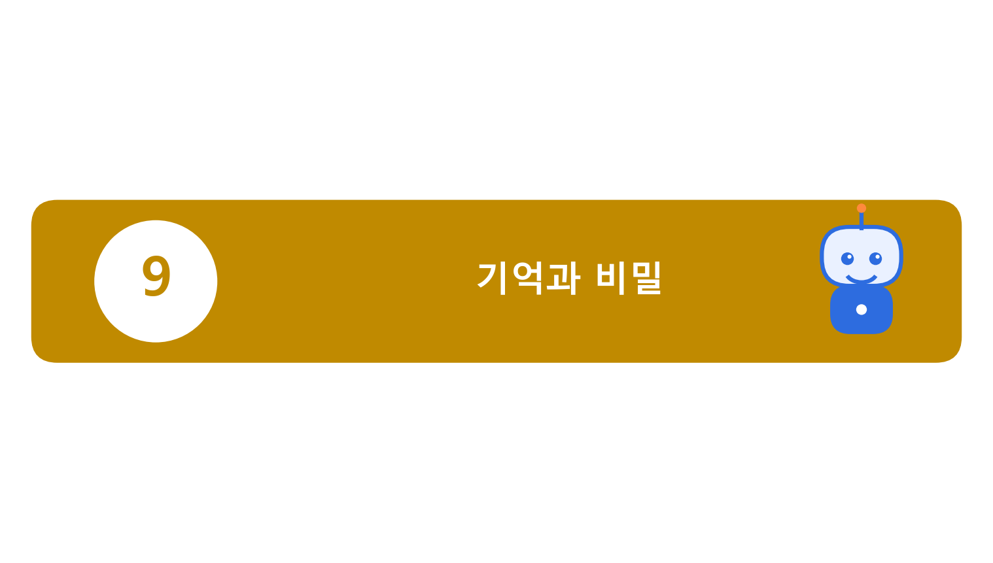

Slide 44
[기억과 비밀] 문제 1~5
1. 단골·주문을 기억하는 작은 저장소는?
① SQLite ② 유튜브 ③ 카메라
2. 저장소에 얼굴 사진을 저장한다. (O/X)
3. 사진 대신 ○○과 숫자만 저장한다. (빈칸)
4. 데이터는 매장 안(로컬)에 저장되어 밖으로 안 나간다. (O/X)
5. 주문 통계로 무엇을 알 수 있나요?
① 요일·시간대 인기 ② 날씨 ③ 키

Slide 45
[기억과 비밀] 정답 1~5
1. ✅ ① — 파일 하나 DB.
2. ✅ X — 숫자만 저장.
3. ✅ 별명 — 익명 저장.
4. ✅ O — 프라이버시.
5. ✅ ① — 트렌드 분석.

Slide 46
[기억과 비밀] 문제 6~10
6. 두 일꾼이 같은 저장소를 쓸 때 잠금(Lock)으로 안전하게 한다. (O/X)
7. SQLite의 장점이 아닌 것은?
① 설치 필요 없음 ② 파일 하나 ③ 수백만 명 웹 처리
8. 개인정보를 지키는 것은 '따뜻한 AI'의 중요한 약속이다. (O/X)
9. 얼굴을 숫자로 바꾼 것은 되돌리기 어려워 ○○이다. (빈칸)
10. 별명과 즐겨찾는 주문을 저장해 '늘 먹던 걸로'가 가능하다. (O/X)

Slide 47
[기억과 비밀] 정답 6~10
6. ✅ O — 동시성 보호.
7. ✅ ③ — 대규모 웹용 아님.
8. ✅ O — 핵심 가치.
9. ✅ 익명 — 복원 불가.
10. ✅ O — 단골 편의.

Slide 48


Slide 49
[전체 흐름] 문제 1~5
1. 화면 단계 순서는?
① 환영→메뉴→완료 ② 완료→메뉴 ③ 메뉴만
2. 화면 단계가 정해진 규칙으로 바뀌는 것을 상태머신이라 한다. (O/X)
3. 카메라가 없으면 앱이 꺼진다. (O/X)
4. 아무 동작이 없으면 몇 초 후 첫 화면으로 돌아가나? (빈칸)
5. 결제하면 무엇을 하나요?
① 주문번호 발급·저장 ② 전원 끔 ③ 삭제

Slide 50
[전체 흐름] 정답 1~5
1. ✅ ① — 상태머신.
2. ✅ O — FSM.
3. ✅ X — 데모 모드로 동작.
4. ✅ 90 — 세션 타임아웃.
5. ✅ ① — DB에 기록.

Slide 51
[전체 흐름] 문제 6~10
6. 데모 모드에서는 버튼·음성으로 모든 기능을 보여줄 수 있다. (O/X)
7. 얼굴 점 468개, 손 점 몇 개? (빈칸)
8. 우리 작품의 핵심 가치가 아닌 것은?
① 자동 변신 ② 개인정보 보호 ③ 광고 많이
9. 인터넷이 끊겨도 규칙 방법으로 주문을 계속할 수 있다. (O/X)
10. 이 모든 걸 한마디로?
① 누구나 쉬운 배리어프리 키오스크 ② 게임기 ③ 냉장고

Slide 52
[전체 흐름] 정답 6~10
6. ✅ O — 항상 시연 가능.
7. ✅ 21 — 손 21점.
8. ✅ ③ — 광고 아님.
9. ✅ O — 오프라인 견고성.
10. ✅ ① — 핵심 요약.

